Slide 1
Revisão

Slide 2
Revisão Prof. Msc. Marvin Ferreira mfsilva@Anhembi.br

Slide 3
Conceitos necessários
Conceitos de Construção de Algoritmos
Declaração de variáveis
Entrada / Saída de dados
Operadores lógicos
Estrutura de decisão
Estrutura de repetição
Vetor

Slide 4
Conceitos necessários
Programação Orientada a Objetos
Classes e Objetos
Construtores
Encapsulamento
Associação

Slide 5
Conceitos desejáveis
Programação Orientada a Objetos
Herança / Polimorfismo
Interface

Slide 6
Declaração de variáveis
Formato: tipo nome;
Tipos mais usados: int, double, float, boolean, char, String.
Declaração:
String nome;
char sexo;
boolean casado = true;
int idade = 18;

Slide 7
Saída de dados
System.out.println(“Olá mundo”);
System.out.println(nome);
System.out.print(15+5);

Slide 8
Entrada de dados
É necessário utilizar a classe Scanner:
Scanner entrada = new Scanner(System.in);
Obs: Tem que importar a classe:
import java.util.Scanner;

Slide 9
Entrada de dados
Para ler diferentes tipos da entrada em Java, usa-se diferentes comandos:
String: entrada.nextLine()
int: entrada.nextInt()
float: entrada.nextFloat()
double: entrada.nextDouble()
char: entrada.next().charAt(0)
boolean: entrada.nextBoolean()

Slide 10
Entrada / Saída de dados
Pode ser feita por meio da classe JOptionPane
JOptionPane.showMessageDialog(null, “String que irá ser exibida”);
JOptionPane.showInputDialog(“String do texto de entrada”);

Slide 11
Estrutura básica
public class NomePrograma {
public static void main(String args[]) {
//lógica aqui dentro
}
}

Slide 12
Operadores lógicos
E (&&)
Se duas expressões condicionais forem verdadeiras, o resultado é verdadeiro
OU ( || )
Se qualquer expressão condicional é verdadeira, o resultado é verdadeiro
NÃO ( ! )
Se a expressão condicional for falsa, o resultado é verdadeiro. Caso contrário é falso
Tais operadores retornam valores lógicos como true (verdadeiro) ou false (falso)

Slide 13
Operadores Lógicos
Tabela-verdade para os operadores E e OU
&& – somente resulta em VERDADEIRO quando todas as sentenças avaliadas são verdadeiras
|| – somente resulta em FALSO quando todas as sentenças avaliadas são falsas
A | B | A && B | A || B
V | V | V | V
V | F | F | V
F | V | F | V
F | F | F | F

Slide 14
Operadores Lógicos
O operador ! (NÃO) faz a negação de uma sentença:
Precedência dos operadores: !, && ou ||
A | !A
V | F
F | V

Slide 15
Condicional: if
if (<expressão lógica>) { <instruções se expressão verdadeira> }
if (<expressão lógica>) { <instruções se expressão verdadeira> } else { <instruções se expressão falsa> }

Slide 16
Exercício Condicional: if
Faça um algoritmo que receba o nome e a idade de duas pessoas e em seguida diga qual pessoa é mais velha.

Slide 17
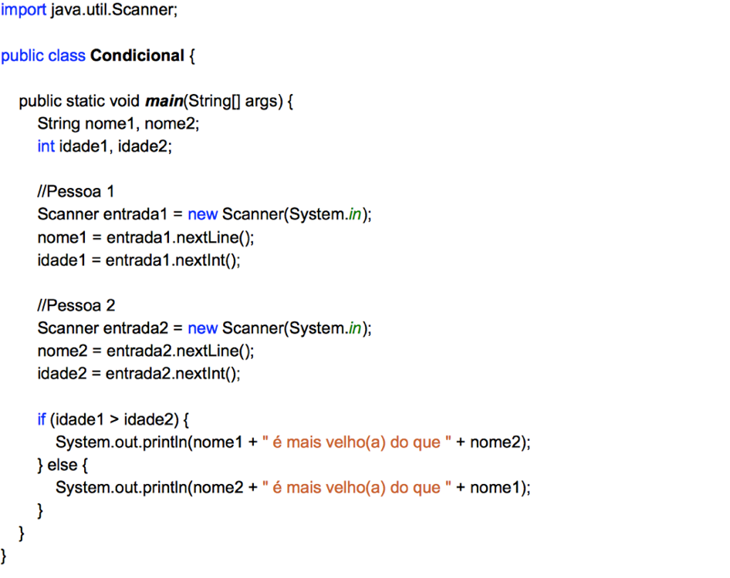

Slide 18
Comparação entre Strings
Quando se compara uma String com outra, não pode-se utilizar o comparador == igual
Deve-se utilizar o método equals(<texto>). Exemplo:
if (palavra == “Olá”) ← Errado
if (palavra.equals(“Olá”)) ← Correto

Slide 19
Repetição: while
while (<expressão lógica>) { <instruções enquanto expressão verdadeira> }
Usado preferencialmente quando não conhecemos o número de instruções a serem executadas.

Slide 20
Repetição: do-while
do { <instruções enquanto expressão verdadeira> } while (<expressão lógica>)
Usado quando não conhecemos o número de instruções a serem executadas, mas de toda forma executaremos ao menos uma vez.

Slide 21
Exercício Repetição: while
Obtenha um número digitado pelo usuário e repita a operação de multiplicar ele por três (imprimindo o novo valor) até que ele seja maior do que 100. Ex.: se o usuário digita 5, deveremos observar na tela a seguinte sequência: 5 15 45 135

Slide 22
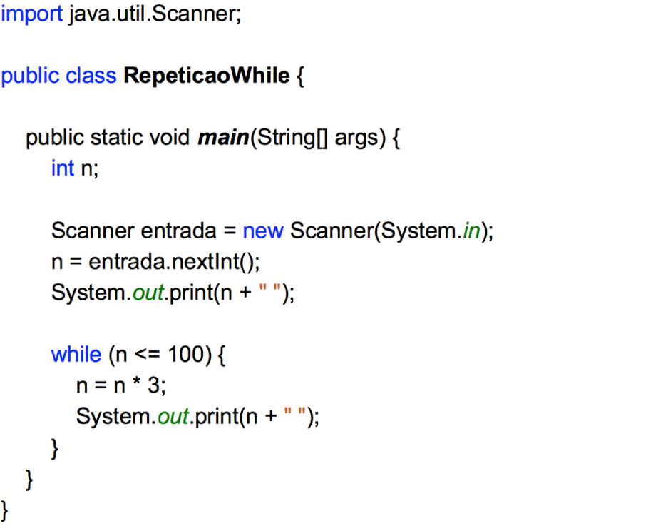

Slide 23
Repetição: for
for (<inicialização>;<expressão lógica>;<incremento>) { <instruções enquanto expressão verdadeira> }
Usado quando conhecemos a priori o número de instruções a serem executadas.

Slide 24
Exercício Repetição: for
Ler um número inteiro n. Escrever a soma de todos os números de 1 até n.

Slide 25
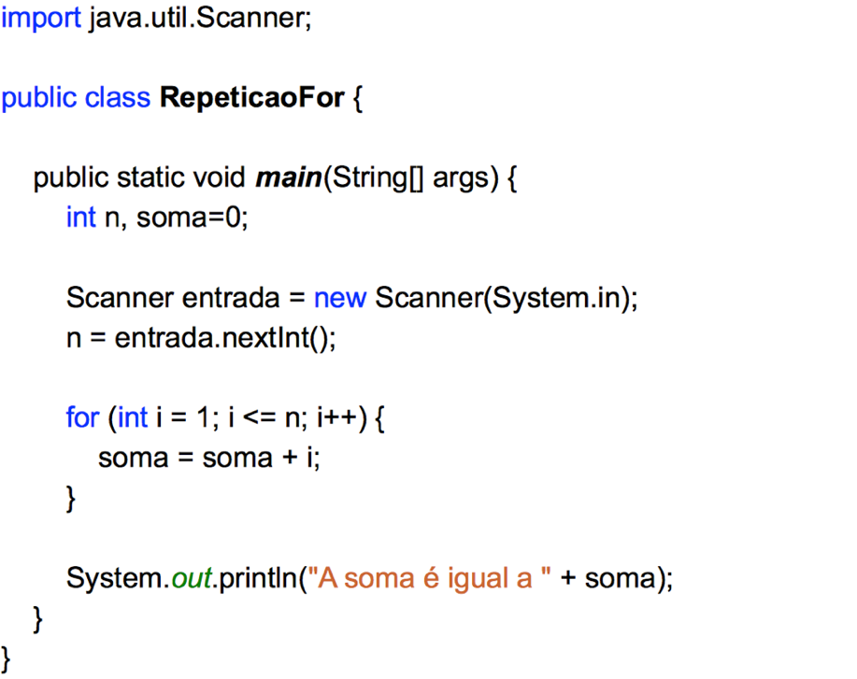

Slide 26
Vetores
Declaração de vetores segue a forma: tipo nome [] = new tipo [tamanho];
Para manipular os dados do vetor, usamos um índice que, começando em 0, diz qual a posição do vetor que queremos acessar.

Slide 27
Vetores

Slide 28
Preenchendo um vetor
public class Program {
public static void main(String args[]) {
Scanner entrada = new Scanner(System.in);
int Idades[] = new int[6];
for(int i = 0; i < Idades.Length; i++) {
Idades[i] = entrada.nextInt();
}
}
}

Slide 29
Escrevendo dados em um vetor
public class Program {
public static void main(string[] args) {
Scanner entrada = new Scanner(System.in);
int Idades[] = new int[6];
for (int i = 0; i < Idades.Length; i++)
Idades[i] = entrada.nextInt();
for (int i = 0; i < Idades.Length; i++)
System.out.println(Idades[i]);
}
}

Slide 30
Exercícios
Declare um vetor de 10 posições e o preencha com os 10 primeiros números impares e o escreva.
Leia um vetor de 20 posições e em seguida um valor X qualquer. Seu programa devera fazer uma busca do valor de X no vetor lido e informar a posição em que foi encontrado ou se não foi encontrado.

Slide 31
Exercícios
Dadas as temperaturas que foram registradas diariamente durante uma semana, deseja-se determinar em quantos dias dessa semana a temperatura esteve acima da média. Escreva um programa que resolva esse problema e, após apresentar o resultado, pergunte ao usuário se ele deseja resolvê-lo novamente com outros dados.

Slide 32
Classes / Objetos
Como podemos agrupar essas figuras?

Slide 34
Classes / Objetos
Características
Peso
Velocidade
Altitude
Habilidades
Voar
Aterrisar
Acelerar

Slide 35
Classes / Objetos
Características
Cor
Velocidade
Marcha
Habilidades
Frear
Acelerar
Trocar marcha

Slide 36
Classes / Objetos
Uma classe representa um grupo de elementos com
Características (atributos)
Habilidades (métodos)
em comum!
Cada objeto se diferencia um do outro pelo valor de seus atributos

Slide 37
Classes / Objetos

Slide 38
Classes / Objetos

Slide 39
Construtores
Um construtor é um método especial, definido para cada classe.
Determina as ações associadas à inicialização de cada objeto criado.
É invocado toda vez que o programa instancia um objeto dessa classe.

Slide 40
Construtores
A assinatura de um construtor diferencia-se das assinaturas dos outros métodos por não ter nenhum tipo de retorno (nem mesmo void).
O nome do construtor deve ser o próprio nome da classe.
O construtor pode receber argumentos, como qualquer método.
Toda classe tem pelo menos um construtor sempre definido.

Slide 41
Construtores
public class Pessoa {
private String nome;
private int idade;
public Pessoa(String nome, int idade) {
this.nome = nome;
this.idade = idade;
}
public Pessoa() {
this(“José”, 15);
}
}

Slide 42
Construtores
Instanciação

Slide 43
Construtores
Instanciação
A criação do objeto é feita pelo operador new
NomeClasse nomeObjeto = new NomeClasse(argumentos);
Exemplos:
Pessoa pedro = new Pessoa(“Pedro”, 32);
Pessoa p1 = new Pessoa();

Slide 44
Exercício 01

Slide 45
Exercício 02

Slide 46
Exercício 03

Slide 47
Encapsulamento
Permite com que os detalhes internos de funcionamento dos métodos permaneçam ocultos para os objetos
Protege o acesso aos valores dos atributos
Métodos “get” e “set”

Slide 48
public class Pessoa {
private String nome;
private int idade;
public Pessoa(String nome, int idade) {
this.nome = nome;
this.idade = idade;
}
public Pessoa() {
this(“José”, 15);
}
public String getNome( ) { return nome; }
public void setNome(String value) { nome = value; }
public int getIdade ( ) { return idade; }
public int setIdade (int value) { idade = value; }
}

Slide 49
Associação
É um tipo de relacionamento entre classes
Objetos de uma classe estão conectados a objetos de outra classe (ou da mesma classe)
Representam relacionamento “tem um”
Livro “tem um” capítulo
Carro “tem uma” roda

Slide 53
Dúvidas
Agradecimentos desta revisão: Prof. Ubirajara

